Slide 1

2018
代码审计点线面实战
ID ：jkgh006
姓名：石肖雄
公司：杭州敏信科技

Slide 2
前 言
随着各个企业对安全的重视程度越来越深，安全思维已经从原来的表面工程逐渐转变为“开膛破肚”的内部工程，特别是在金融领域受重视的成都比较高，不区分语言，工程化的人工审计是未来几年
的趋势，代码审计的分解和实战成为安全工作者必须掌握的一种能力。

Slide 3
目录
01
安全代码审计
02
框架流程分析
03
三方应用笔记
04
接口滥用要记

Slide 4
01
安全代码审计
实战类型的代码审计，我们必须对语言安全的基础要有所要了解，每一种语言会有少许的差别。工欲善其事必先利其器，所以搭建自己的审计工具也是重中之重。

Slide 5
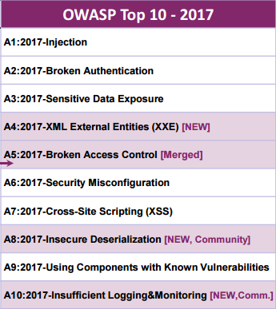
1
安全代码审计
SQL注入
SQL注入是指原始SQL查询被动态更改成一个与程序预期完全不同的查询。执行这样
一个更改后的查询可能导致信息泄露或者数据被篡改。
反序列化
反序列化就是把字节序列恢复成对象的过程，这里，在恢复的过程中，可能会涉及调用一些类似内置函数或者析构函数之类的方法，由于编写不当造成了漏洞
XML实体
使用不可信数据来构造XML会导致XML注入漏洞。 XML 实体可动态包含来自给定资源的数据。外部实体允许 XML 文档包含来自外部 URI 的数据。
Notes:
A1：2017 – 注入
将不受信任的数据作为命令或查询的一部分发送到解析器时，会产生诸如SQL注入、NoSQL注入、OS注入和LDAP注入的注入缺陷。攻击者的恶意数据可以诱使解析器在没有适当授权的情况下执行非预期命令或访问数据。
A2：2017 – 失效的身份认证
通常，通过错误使用应用程序的身份认证和会话管理功能，攻击者能够破译密码、密钥或会话令牌，或者利用其它开发缺陷来暂时性或永久性冒充其他用户的身份。
A3：2017 – 敏感信息泄漏
许多Web应用程序和API都无法正确保护敏感数据，例如：财务数据、医疗数据和PII数据。攻击者可以通过窃取或修改未加密的数据来实施信用卡诈骗、身份盗窃或其他犯罪行为。未加密的敏感数据容易受到破坏，因此，我们需要对敏感数据加密，这些数据包括：传输过程中的数据、存储的数据以及浏览器的交互数据。
A4：2017 – XML外部实体（XXE）
许多较早的或配置错误的XML处理器评估了XML文件中的外部实体引用。攻击者可以利用外部实体窃取使用URI文件处理器的内部文件和共享文件、监听内部扫描端口、执行远程代码和实施拒绝服务攻击。
A5：2017 – 失效的访问控制
未对通过身份验证的用户实施恰当的访问控制。攻击者可以利用这些缺陷访问未经授权的功能或数据，例如：访问其他用户的帐户、查看敏感文件、修改其他用户的数据、更改访问权限等。
A6：2017 – 安全配置错误
安全配置错误是最常见的安全问题，这通常是由于不安全的默认配置、不完整的临时配置、开源云存储、错误的HTTP 标头配置以及包含敏感信息的详细错误信息所造成的。因此，我们不仅需要对所有的操作系统、框架、库和应用程序进行安全配置，而且必须及时修补和升级它们。
A7：2017 – 跨站脚本（XSS）
当应用程序的新网页中包含不受信任的、未经恰当验证或转义的数据时，或者使用可以创建HTML或Java 的浏览器API 更新现有的网页时，就会出现XSS 缺陷。XSS 让攻击者能够在受害者的浏览器中执行脚本，并劫持用户会话、破坏网站或将用户重定向到恶意站点。
A8：2017 – 不安全的反序列化
不安全的反序列化会导致远程代码执行。即使反序列化缺陷不会导致远程代码执行，攻击者也可以利用它们来执行攻击，包括：重播攻击、注入攻击和特权升级攻击。
A9：2017 – 使用含有已知漏洞的组件
组件（例如：库、框架和其他软件模块）拥有和应用程序相同的权限。如果应用程序中含有已知漏洞的组件被攻击者利用，可能会造成严重的数据丢失或服务器接管。同时，使用含有已知漏洞的组件的应用程序和API可能会破坏应用程序防御、造成各种攻击并产生严重影响。
A10：2017 – 不足的日志记录和监控
不足的日志记录和监控，以及事件响应缺失或无效的集成，使攻击者能够进一步攻击系统、保持持续性或转向更多系统，以及篡改、提取或销毁数据。大多数缺陷研究显示，缺陷被检测出的时间超过200天，且通常通过外部检测方检测，而不是通过内部流程或监控检测。

Slide 6
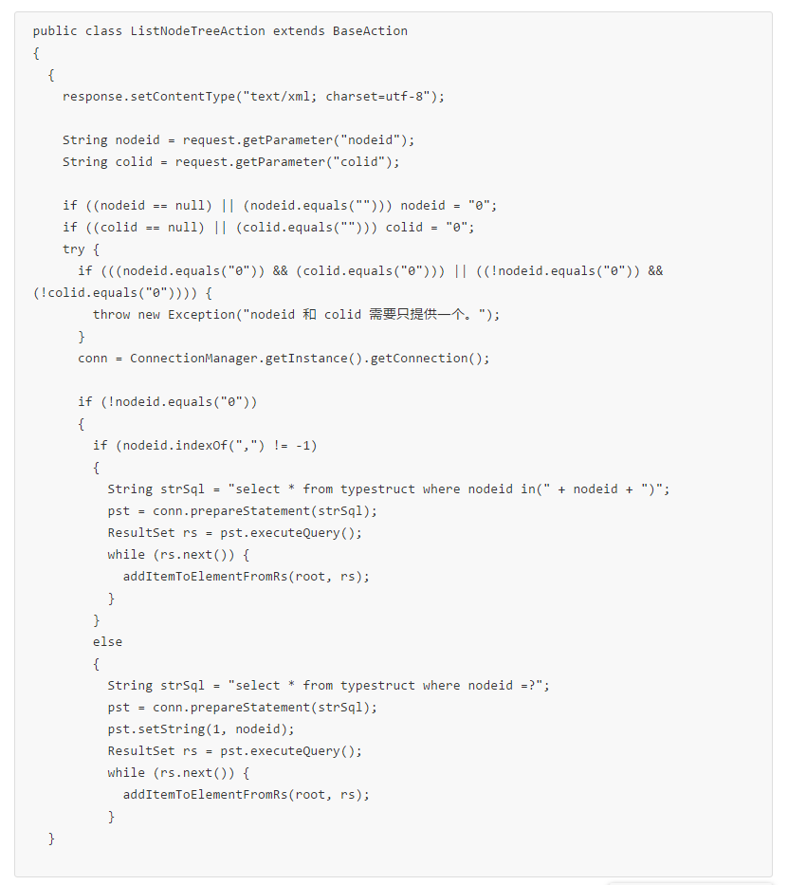
1
代码安全审计–SQL注入
普通的注入
通常是没有走框架调用，通过字符串拼接的方式编写的查询语句，这样就会造成注入
当nodeid为1
完整的语句是:
select * from typestruct where nodeid in(1)
当nodeid为1) union select 1,2,3…….from table where 1=(1
完整的语句是:
select * from typestruct where nodeid in(1) union select 1,2,3…….from table where 1=(1)

Slide 7

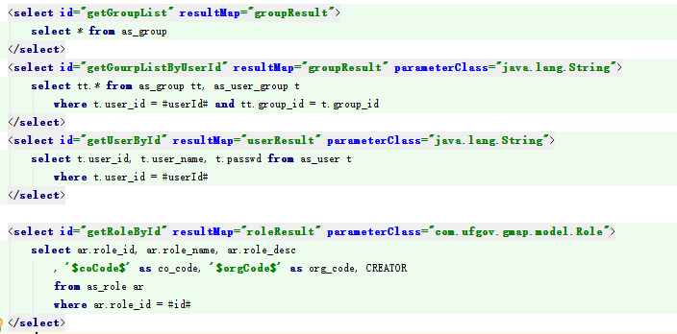
1
代码安全审计–框架注入
框架注入
通常是没有明白框架调用的用法，错误的造成了字符串拼接，导致了注入
假设id为1234，当orgCode为1
完整的语句是:
select ar.role_id, ar.role_name, ar.role_desc,'1' as co_code, '1' as org_code, CREATOR from as_role ar where ar.role_id = 1
当nodeid为1'||(case when 1=1 then '' else 'a' end)||'
完整的语句是:
select ar.role_id, ar.role_name, ar.role_desc,'1' as co_code, '1'||(case when 1=1 then '' else 'a' end)||'' as org_code, CREATOR from as_role ar where ar.role_id = 1
Notes:
CONCAT('%',#{name},'%') == '%'||#{name}||'%’
#{name} == ’name’参数化模式
#name# == ’name’
'%’+name+'%’ == '%’|| ${name}||'%’
${name} = name 拼接模式
$name$ = name

Slide 8
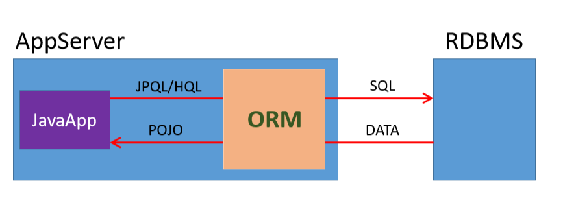
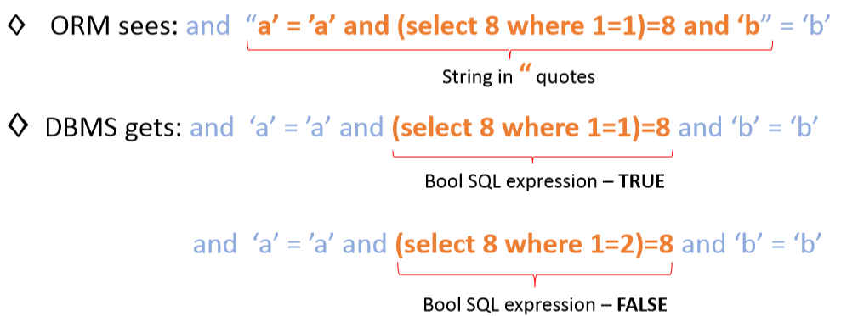
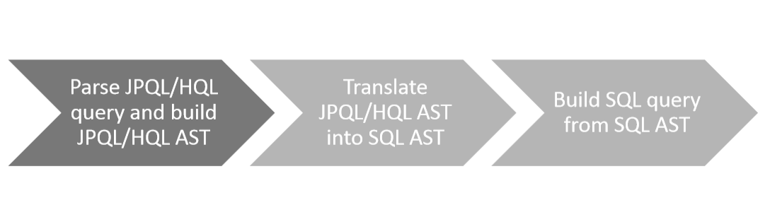
1
代码安全审计–ORM注入
ORM注入
通常指的是类似hibernate一类具有安全语法检测的注入
数字类型（ JPQL ）：
SELECT e FROM user e WHERE e.id = SQL('(select 1 from dual where 1=1)’) and SQL('(SELECT 1)=1’)
字符类型（JPQL）：
Notes:
JPQL语句与SQL基本类似，但它是基于实体的查询
HQL(Hibernate Query Language)

Slide 9
1
代码安全审计–ORM注入
ORM注入
通常指的是类似hibernate一类具有安全语法检测的注入
数字类型（ Hibernate ORM ）：
test\'' or 1<length((select version())) –
翻译成为HQL语句就变为：
SELECT p FROM pl.btbw.persistent.Post p where p.name='test\'' or 1<length((select version())) – '
最后转变为真正的SQL语句：
select post0_.id as id1_0_, post0_.name as name2_0_ from post post0_ where post0_.name=‘test\'' or 1<length((select version())) -- '
这样我们就会逃逸出来一个语句或者方法
Notes:
JPQL语句与SQL基本类似，但它是基于实体的查询
HQL(Hibernate Query Language)

Slide 10
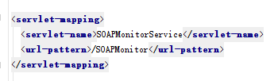
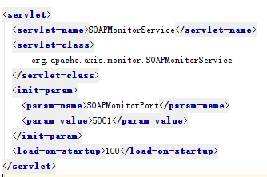
3
1
class ConnectionThread implements Runnable {
private Socket socket = null;
private ObjectInputStream in = null;
private ObjectOutputStream out = null;
private boolean closed = false;
public ConnectionThread(Socket s) {
this.socket = s;
try {
this.out = new ObjectOutputStream(this.socket.getOutputStream());
this.out.flush();
this.in = new ObjectInputStream(this.socket.getInputStream());
} catch (Exception var6) {
;
}
synchronized(SOAPMonitorService.connections) {
SOAPMonitorService.connections.addElement(this);
}
}
public void close() {
this.closed = true;
try {
this.socket.close();
} catch (IOException var2) {
;
}
}
public void run() {
while(true) {
try {
if(!this.closed) {
Object ioe = this.in.readObject();
continue;
}
} catch (Exception var6) {
;
}
synchronized(SOAPMonitorService.connections) {
SOAPMonitorService.connections.removeElement(this);
}
代码安全审计–反序列化
2
public void init() throws ServletException {
if(connections == null) {
connections = new Vector();
}
if(server_socket == null) {
ServletConfig config = super.getServletConfig();
String port = config.getInitParameter("SOAPMonitorPort");
if(port == null) {
port = "0";
}
try {
server_socket = new ServerSocket(Integer.parseInt(port));
} catch (Exception var4) {
server_socket = null;
}
if(server_socket != null) {
(new Thread(new SOAPMonitorService.ServerSocketThread())).start();
}
}
}
1
public void doGet(HttpServletRequest request, HttpServletResponse response) throws IOException, ServletException {
int port = 0;
if(server_socket != null) {
port = server_socket.getLocalPort();
}
response.setContentType("text/html");
response.getWriter().println("<object classid=\"clsid:8AD9C840-044E-11D1-B3E9-00805F499D93\" width=100% height=100% codebase=\"http://java.sun.com/products/plugin/1.3/jinstall-13-win32.cab#Version=1,3,0,0\">");
response.getWriter().println("<param name=code value=SOAPMonitorApplet.class>");
response.getWriter().println("<embed type=\"application/x-java-applet;version=1.3\" code=SOAPMonitorApplet.class width=100% height=100% port=\"" + port + "\" scriptable=false pluginspage=\"http://java.sun.com/products/plugin/1.3/plugin-install.html\">");
response.getWriter().println("<noembed>");
response.getWriter().println("</comment>");
response.getWriter().println("</noembed>");
response.getWriter().println("</embed>");
response.getWriter().println("</object>");
response.getWriter().println("</body>");
response.getWriter().println("</html>");
}

Slide 11
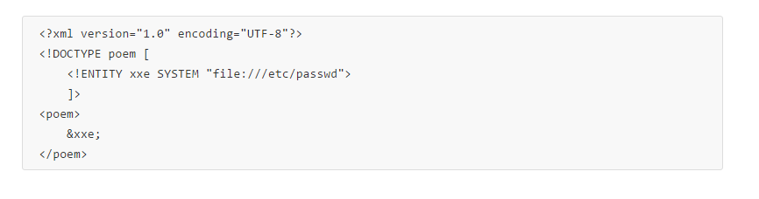
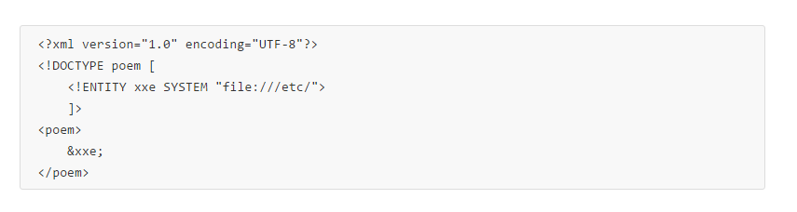
1
代码安全审计–xml实体
文件读取
通过外部实体，可以读取系统内/etc/passwd的内容
目录列表
通过外部实体，可以列举出来/etc/目录底下的所有文件

Slide 12
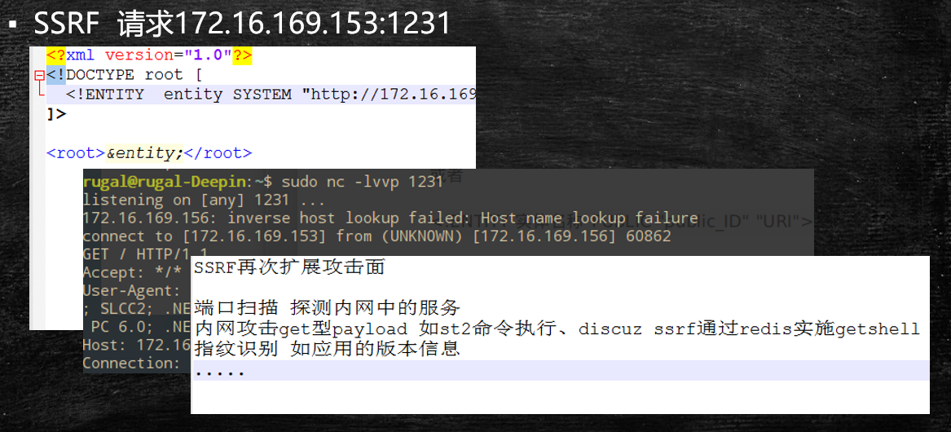
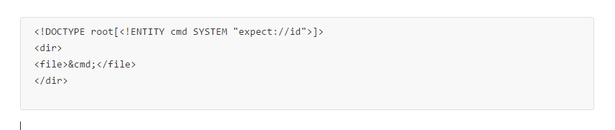
1
代码安全审计–xml实体
Ssrf攻击
根据不同语言支持的协议也不一样，例如java
1.FTP协议，2.HTTP协议，3.HTTPS协议，GOPHER协议
命令执行
在php的语言环境下，如果开启expect扩展，那么就有可能REC

Slide 13


1
代码安全审计–xml实体
public JSON read(String xml) {
Object json = null;
try {
Document e = (new Builder()).build(new StringReader(xml));
Element root = e.getRootElement();
if(this.isNullObject(root)) {
return JSONNull.getInstance();
} else {
String defaultType = this.getType(root, "string");
String key;
if(this.isArray(root, true)) {
json = this.processArrayElement(root, defaultType);
if(this.forceTopLevelObject) {
key = this.removeNamespacePrefix(root.getQualifiedName());
json = (new JSONObject()).element(key, json);
}
} else {
json = this.processObjectElement(root, defaultType);
if(this.forceTopLevelObject) {
key = this.removeNamespacePrefix(root.getQualifiedName());
json = (new JSONObject()).element(key, json);
}
}
return (JSON)json;
}
} catch (JSONException var7) {
throw var7;
} catch (Exception var8) {
throw new JSONException(var8);
}
}
Web.xml
dwr.xml
JsTools.class
public static String parseXmlToJson(String xml) {
if(xml != null && xml.trim().length() != 0) {
XMLSerializer xmlSeri = new XMLSerializer();
JSON json = xmlSeri.read(xml);
return json.toString();
} else {
return "";
}
}

Slide 14
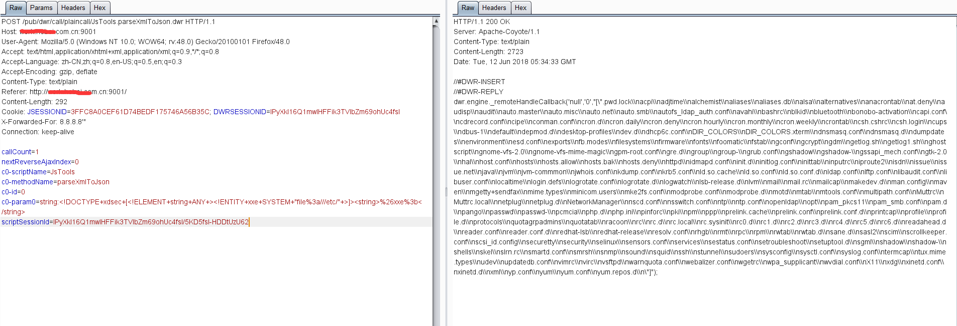
1
代码安全审计–xml实体

Slide 15
02
框架流程分析
审计java类型的业务系统，难度不在于漏洞本身的呈现和利用，在于整个框架流程的分析，极具优势的面向对象开发，也造就了阅读人员的困难，剥茧抽丝一步步渗透到代码的最底层，从而找到漏洞点。

Slide 16
2
框架流程分析–普元EOS开发框架
<servlet>
<servlet-name>ControllerServlet</servlet-name>
<servlet-class>
com.eos.access.http.ControllerServlet
</servlet-class>
<load-on-startup>10</load-on-startup>
</servlet>
…………………..
…………………..
<servlet-mapping>
<servlet-name>ControllerServlet</servlet-name>
<url-pattern>
/WSActivityInstManagerService
</url-pattern>
</servlet-mapping>
…………………..
…………………..
<servlet-mapping>
<servlet-name>ControllerServlet</servlet-name>
<url-pattern>*.flowx</url-pattern>
</servlet-mapping>
…………………..
…………………..
<servlet-mapping>
<servlet-name>ControllerServlet</servlet-name>
<url-pattern>*.terminate</url-pattern>
</servlet-mapping>
<servlet>
<servlet-name>resteasyservlet</servlet-name>
<servlet-class>
com.primeton.components.rest.extend.CustomHttpServletDispatcher
</servlet-class>
</servlet>
<servlet-mapping>
<servlet-name>resteasyservlet</servlet-name>
<url-pattern>/rest/services/*</url-pattern>
</servlet-mapping>
习
惯
引
发
两
个
问
题
Webservice接口泄露
Rest接口泄露

Slide 17
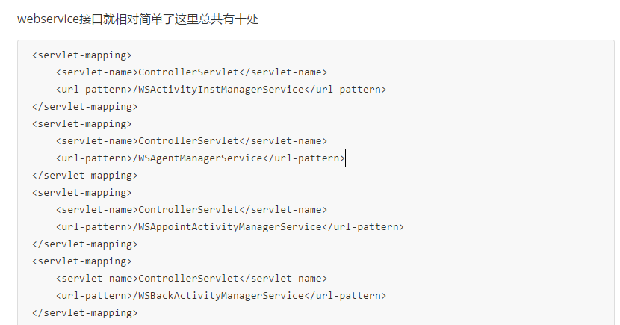
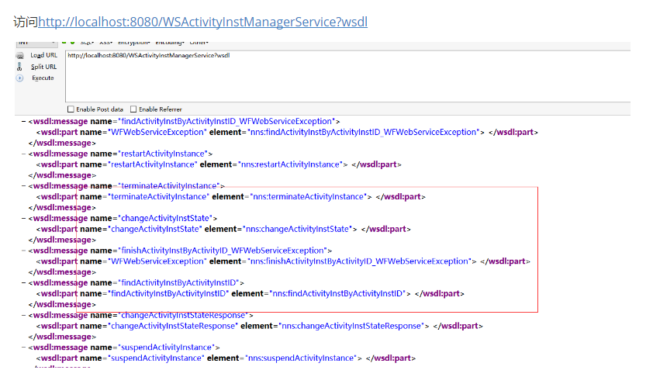
2
框架流程分析–普元EOS开发框架
Xml解析库Webservice接口默认配置有十处

Slide 18
2
框架流程分析–普元EOS开发框架
@Path("/rest/services/bps/webcontrol")
@Consumes({"application/json", "application/x-www-form-urlencoded"})
@Produces({"application/json"})
public class WebControlRestService {
public WebControlRestService() {
}
@POST
@Path("/queryParticipants")
public Map<String, Object> queryParticipants(HashMap<String, Object> mapObject) throws WFServiceException, JSONException {
HashMap resultMap = new HashMap();
String nodeBody = String.valueOf(getJsonFromMap(mapObject));
DataObject node = (DataObject)changeToDataObject("node", nodeBody, Boolean.valueOf(true));
DataObject otherParamObj = (DataObject)changeToDataObject("otherParamObj", nodeBody, Boolean.valueOf(true));
resultMap.put("childNodes", ServiceUtil.queryParticipants(node, otherParamObj));
return resultMap;
}
@POST
@Path("/searchParticipants")
public Map<String, Object> searchParticipants(HashMap<String, Object> mapObject) throws WFServiceException {
HashMap resultMap = new HashMap();
String name = String.valueOf(mapObject.get("name"));
Map extData = (Map)mapObject.get("extData");
PageCond page = (PageCond)mapObject.get("page");
resultMap.put("childNodes", ServiceUtil.searchParticipants(name, extData, page));
return resultMap;
}
..................
..................
Rest接口通过一个配置文件映射：
resteasy.resources=com.primeton.bps.web.control.restful.WebControlRestService
POST /rest/services/bps/webcontrol/queryProcessAndActivity HTTP/1.1
Host: localhost:8080
User-Agent: Mozilla/5.0 (Windows NT 10.0; Win64; x64; rv:56.0) Gecko/20100101 Firefox/56.0
Accept: text/html,application/xhtml+xml,application/xml;q=0.9,*/*;q=0.8
Accept-Language: en-US,en;q=0.5
Content-Type: application/json
Content-Length: 16
Cookie: UM_distinctid=160cb8347c532e-02170ecaf6aeb-4c322f7c-1fa400-160cb8347c662d; CNZZDATA1261218610=1741751127-1515241945-%7C1515241945; JSESSIONID=F890E2EC8E8BC30F17DE9852F6D40B27
Connection: close
Upgrade-Insecure-Requests: 1
{"workItemID":1}

Slide 19

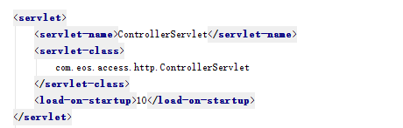
2
框架流程分析–普元EOS开发框架
1
3
private void process(HttpServletRequest request, HttpServletResponse response) throws IOException, ServletException {
if(UserLoginCheckedFilter.isPortal() && request.getSession().getAttribute("userObject") == null) {
IUserObject e = CustomObjectProviderProvider.getProvider().getVirtualUserObject(VirtualUserObjectTypes.PORTAL_USER);
((UserObject)e).setUserRemoteIP(HttpHelper.getRemoteAddr(request));
request.getSession().setAttribute("userObject", e);
}
try {
WebInterceptorManager.INSTANCE.createChain(request, response).doIntercept(request, response);
} catch (Throwable var7) {
logger.error(var7);
} finally {
DataContextManager.current().reset();
}
}
2
初始化调用链
调用相应拦截器

Slide 20
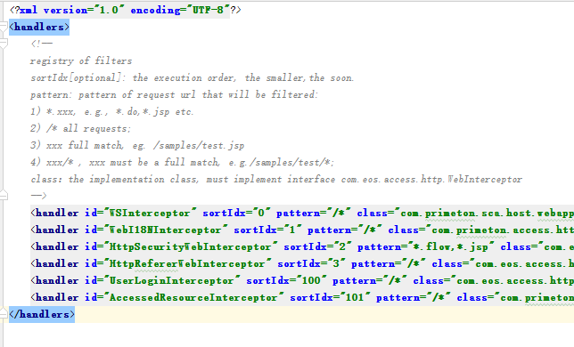
2
框架流程分析–普元EOS开发框架
4
public static final WebInterceptorManager INSTANCE = new WebInterceptorManager();
....
private WebInterceptorManager() {this.readConfigFile();}
private void readConfigFile() {
....
HandlerRegistry inteceptorRegistry = HandlerRegistry.load(WebInterceptorManager.class.getClassLoader(), configDir, "handler-web.xml", IWebInterceptor.class, "handler", "id", "class", "sortIdx", 100, false);
.....
this.addInterceptorConfig(config);
}
public void addInterceptorConfig(WebInterceptorConfig config) {
........
........
this.configs.add(idx, config);
this.interceptors.add(idx, interceptor);
public IWebInterceptorChain createChain(HttpServletRequest request, HttpServletResponse response) {
......
......
try {
.......
.......
IWebInterceptor interceptor = (IWebInterceptor)this.interceptors.get(i);
chain.addInterceptor(interceptor);
}
}
}
} finally {
this.lock.readLock().unlock();
}
return chain;
}
初始化的时候通过一个配置映射文件handler-web.xml,暴露出来六个总入口
1.WSInterceptor webservice的请求路由
2.WebI18NInterceptor
3.HttpSecurityWebInterceptor 整体的框架路由
4.HttpRefererWebInterceptor referer检查
5.UserLoginInterceptor 登陆检查
6.AccessedResourceInterceptor 资源的访问权限检查
5

Slide 21
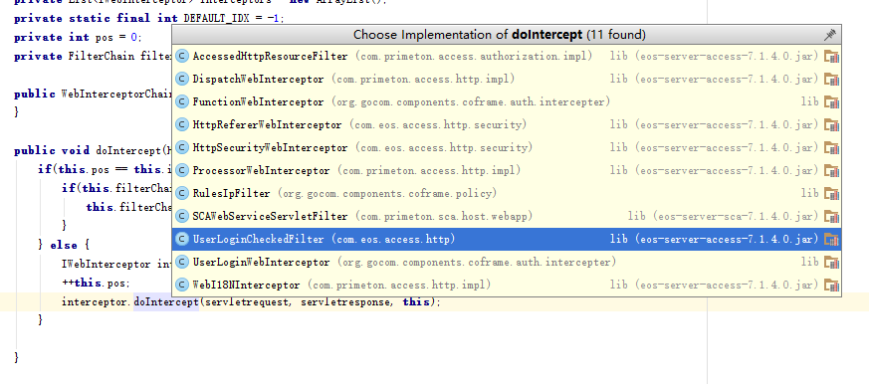
2
框架流程分析–普元EOS开发框架
6
对于调用部分整体采用循环机制，挨个去调用初始化的对象，问题是这里显示的调用对象要大于六个，推测应该在filters里面有第一次初始化的操作

Slide 22

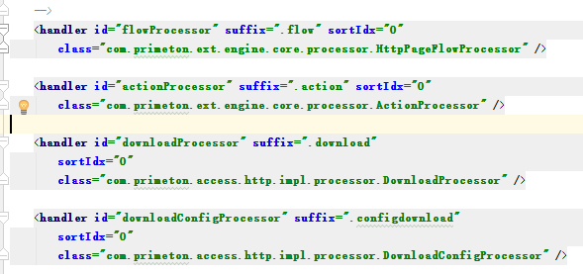
8
public void init(FilterConfig arg0) throws ServletException {
this.init();
}
public void init() {
Map processors = RequstProcessors.INSTANCE.getAllProcessors();
Iterator e = processors.entrySet().iterator();
while(e.hasNext()) {
Entry interceptors = (Entry)e.next();
......
...... (ProcessorWebInterceptor)WebInterceptorManager.INSTANCE.getInterceptor("ProcessorInterceptor_" + (String)interceptors.getKey());
if(interceptor != null) {
interceptor.setProcessor((IProcessor)interceptors.getValue());
}
}
......
......
}
2
框架流程分析–普元EOS开发框架
7
初始化第一层调用链
初始化第二层调用链
9
这里实际产生了两个映射文件的逻辑:
handler-processor.xml
handler-web.xml
public class WebInterceptorManager {
private static final Logger logger = TraceLoggerFactory.getLogger(WebInterceptorManager.class);
public static final WebInterceptorManager INSTANCE = new WebInterceptorManager();
private List<WebInterceptorConfig> configs = new ArrayList();
private List<IWebInterceptor> interceptors = new ArrayList();
private ReentrantReadWriteLock lock = new ReentrantReadWriteLock(true);
private WebInterceptorManager() {
this.readConfigFile();
}
private void readConfigFile() {
File configDir = new File(ApplicationContext.getInstance().getApplicationConfigPath());
HandlerRegistry inteceptorRegistry = HandlerRegistry.load(WebInterceptorManager.class.getClassLoader(), configDir, "handler-web.xml", IWebInterceptor.class, "handler", "id", "class", "sortIdx", 100, false);
Iterator i$ = inteceptorRegistry.getEffectiveHandlerModels().iterator();
while(i$.hasNext()) {
......
......
}
}

Slide 23
2
框架流程分析–普元EOS开发框架
10
public class HttpPageFlowProcessor extends AbstractPageFlowProcessor {......}
11
public abstract class AbstractPageFlowProcessor extends AbstractProcessor {
.........
.........
public void process(HttpServletRequest request, HttpServletResponse response) throws IOException, ServletException {
try {
.....
this.doProcess(e, response, (IParameterSet)null);
} catch (Throwable var7) {
.......
}
}
public void doProcess(HttpServletRequest request, HttpServletResponse response, IParameterSet parameterSetA) throws IOException, ServletException {
.......
try {
…….
Object var35 = request.getAttribute("_eosRequestDataContext");
if(var35 != null && var35 instanceof PageflowRuntimeContext) {
.......
.......
if(!this.hasUserDataConvert(pageFlowInstance, var32.getStateName(), current_error_uri, this.getRequestedFlowID(request))) {
IParameterSet var42 = this.createParameterSet(request, response);
IVariable[] var44 = this.moveInnerParams((IVariable[])var38);
var42.build(var44, context);
.........
拆解到了具体的执行层，举例说明其中一项
<handler id="flowProcessor" suffix=".flow" sortIdx="0" class="com.primeton.ext.engine.core.processor.HttpPageFlowProcessor" />

Slide 24
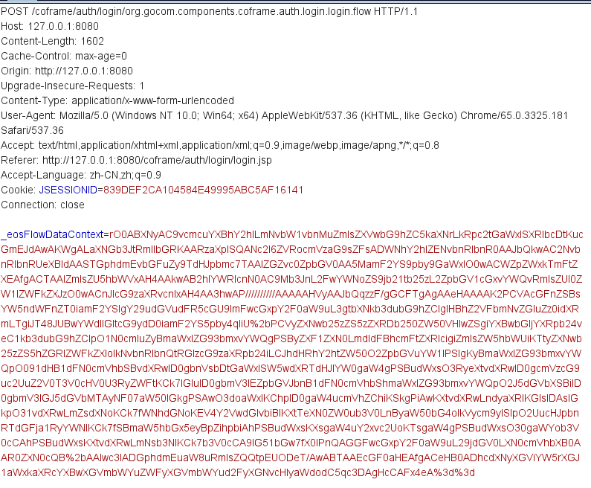
2
框架流程分析–普元EOS开发框架
12
public void build(IVariable[] vars, IDataContext context) {
.......
.......
String var33;
try {
var33 = (String)this.values.get("_eosFlowDataContext");
} catch (Exception var21) {
throw new RuntimeException("process _eosFlowDataContext has exception!", var21);
}
......
if(var33 != null && !var33.equals("")) {
try {
Object var35 = ContextSerializer.deserialize(var33);
13
public static Object deserialize(String codedString) throws IOException, ClassNotFoundException {
BASE64Decoder decoder = new BASE64Decoder();
byte[] buf = decoder.decodeBuffer(codedString);
ByteArrayInputStream bais = new ByteArrayInputStream(buf);
ObjectInputStream oos = new ObjectInputStream(bais);
Object o = oos.readObject();
oos.close();
return o;
}

Slide 25
2
框架流程分析–普元EOS开发框架
14
public class AjaxBizProcessor extends AbstractBizProcessor {......}
15
public IParameterSet createParameterSet(HttpServletRequest request, HttpServletResponse response) {
response.setCharacterEncoding("UTF-8");
return ParameterBuilder.createAjaxParamSet(request);
}
…….
…….
com.primeton.engine.core.impl.process.parameter.ParameterBuilder.createAjaxParamSet(ParameterBuilder.java:39)
com.primeton.engine.core.impl.process.parameter.ParameterBuilder.buildParameterSet(ParameterBuilder.java:74)
…….
…….
com.primeton.engine.core.impl.process.parameter.AjaxParameterSet.init
public void init() {
……..
String xml = buffer.toString();
Document var11;
if(!getXMLHeader(xml).contains("encoding")) {
String paramNode = MultipartResolver.getEncoding();
var11 = XmlUtil.parseStringThrowsException(xml, paramNode);
} else {
var11 = XmlUtil.parseString(xml);
}
………
………
拆解到了具体的执行层，举例说明其中一项
<handler id="ajaxBizProcessor" suffix=".biz.ajax"
sortIdx="0"
class="com.primeton.ext.engine.core.processor.AjaxBizProcessor" />

Slide 26
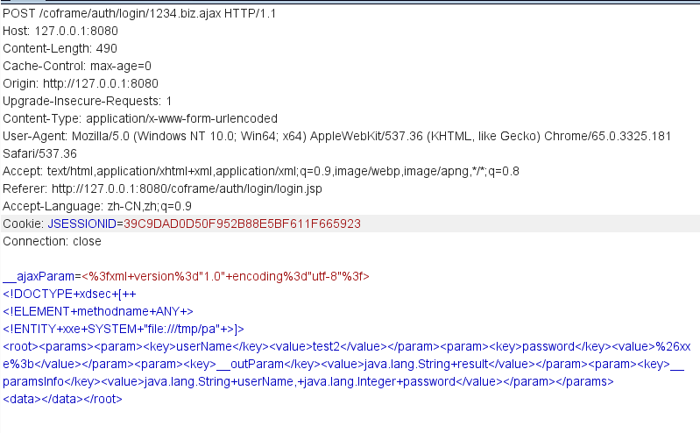
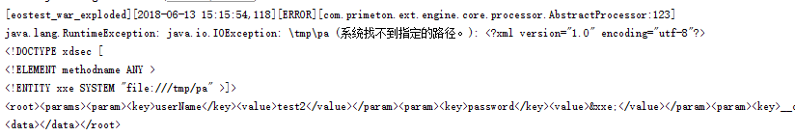
2
框架流程分析–普元EOS开发框架

Slide 27
03
三方应用笔记
随着语言体系的越发灵活，第三方开发库也随之越来越多，每一种语言都有自己固定的坑，如何正确规范安全的开发将会是重中之重

Slide 28
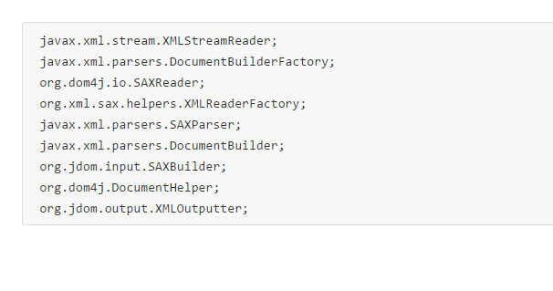
3
三方应用笔记-xml解析库
Xml解析库
拿java举例子，统计了使用量最多的9类xml解析库，均存在安全问题
这里主要指的是xxe，开发者应该在调用这些库的时候，要么通过api禁用外部实体引用，要么就从参数入口处进行过滤

Slide 29
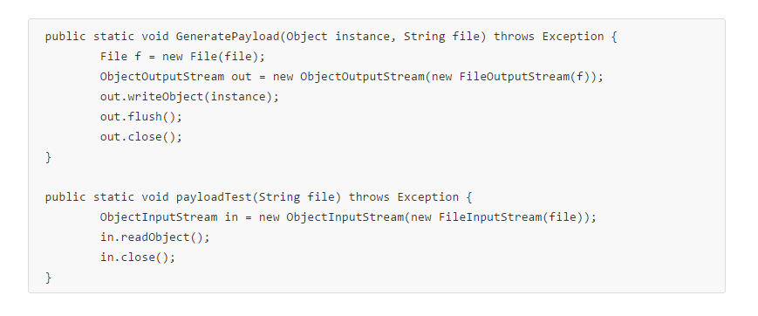
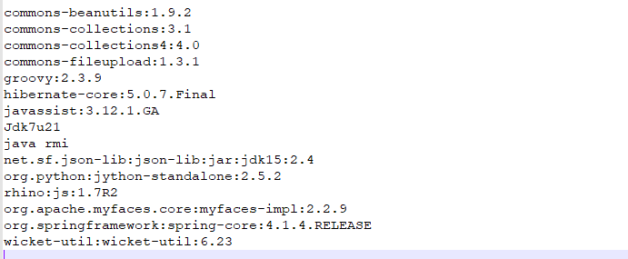
3
三方应用笔记-反序列化库
反序列化库
在java中常见的反序列化库，开发人员在开发的时候尽量使用官方最新版本，以免造成反序列化漏洞

Slide 30
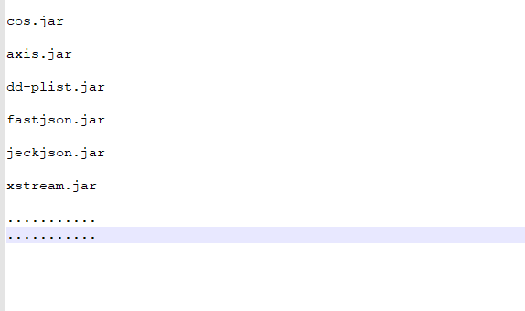
3
三方应用笔记-各种漏洞的jar包
各种漏洞的jar包
开发时候特别要注意，jar的使用范围和功能，特别是内置一些特殊功能，比如，某种情况下本来是要传递json的，攻击者可以改变content-type然后传递一个xml，从而造成xxe攻击，或者是本身jar包都存在反序列化漏洞，亦或是jar包本身就存在命令执行漏洞

Slide 31
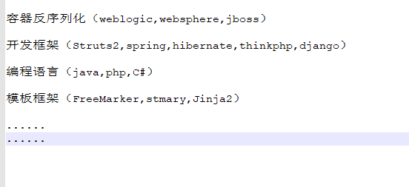
3
三方应用笔记-CVE相关调用的坑
CVE相关调用的坑
开发时候，选择发布容器，开发框架，编程语言等等都要关注CVE，是否历史版本有漏洞，尽量采取最新的版本进行应用开发

Slide 32
04
接口滥用要记
随着现在互联网业务系统五花八门的呈现，相互之间的rest调用问题暴露的一览无余，业务线越广，应用之间数据
相互共享和调用，势必要提供二次开发接口，目前来说问题最多的就
是dwr，gwt，service，hessian。

Slide 33
4
接口滥用要记
DWR接口
GWT接口
1.默认的安全配置项
2.未授权的访问
3.Debug状态下的问题
未授权访问
自带绕waf光环
3. 接口枚举猜测
2
4
1
3
WEBSERVICE接口
HESSIAN接口
1.默认的安全配置
2.未授权的访问
3.自身未修复漏洞
1.未授权的访问
2.自带绕waf光环
3.自身未修复漏洞

Slide 34




4
接口滥用要记-webservice
<servlet-mapping>
<servlet-name>XFireServlet</servlet-name>
<url-pattern>/servlet/XFireServlet/*</url-pattern>
</servlet-mapping>
<servlet-mapping>
<servlet-name>XFireServlet</servlet-name>
<url-pattern>/services/*</url-pattern>
</servlet-mapping>
<<servlet-mapping>
<servlet-name>AxisServlet</servlet-name>
<url-pattern>/servlet/AxisServlet</url-pattern>
</servlet-mapping>
<servlet-mapping>
<servlet-name>AxisServlet</servlet-name>
<url-pattern>*.jws</url-pattern>
</servlet-mapping>
<servlet-mapping>
<servlet-name>AxisServlet</servlet-name>
<url-pattern>/service/*</url-pattern>
</servlet-mapping>
<servlet-mapping>
<servlet-name>AxisServlet</servlet-name>
<url-pattern>/services/*</url-pattern>
</servlet-mapping>
<servlet-mapping>
<servlet-name>SOAPMonitorService</servlet-name>
<url-pattern>/SOAPMonitor</url-pattern>
</servlet-mapping>
<servlet>
<servlet-name>AxisServlet</servlet-name>
<servlet-class>
org.apache.axis.transport.http.AxisServlet
</servlet-class>
</servlet>
<servlet-mapping>
<servlet-name>AxisServlet</servlet-name>
<url-pattern>/services/*</url-pattern>
</servlet-mapping>
<servlet>
<servlet-name>CXFServlet</servlet-name>
<servletclass>org.apache.cxf.transport.servlet.CXFServlet</servlet-class>
<load-on-startup>1</load-on-startup>
</servlet>
<servlet-mapping>
<servlet-name>CXFServlet</servlet-name>
<url-pattern>/webservice/*</url-pattern>
</servlet-mapping>

Slide 35
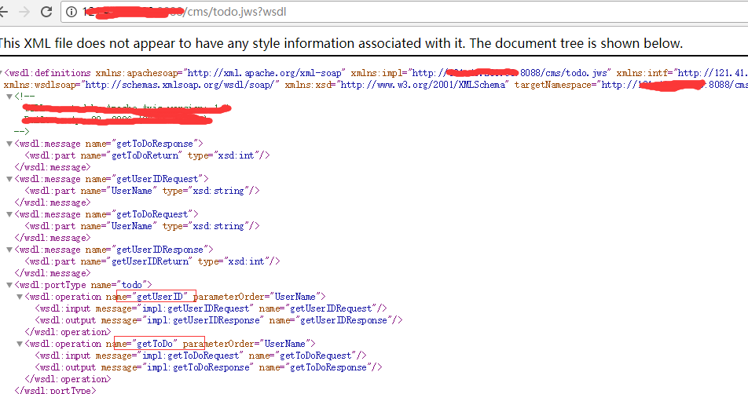
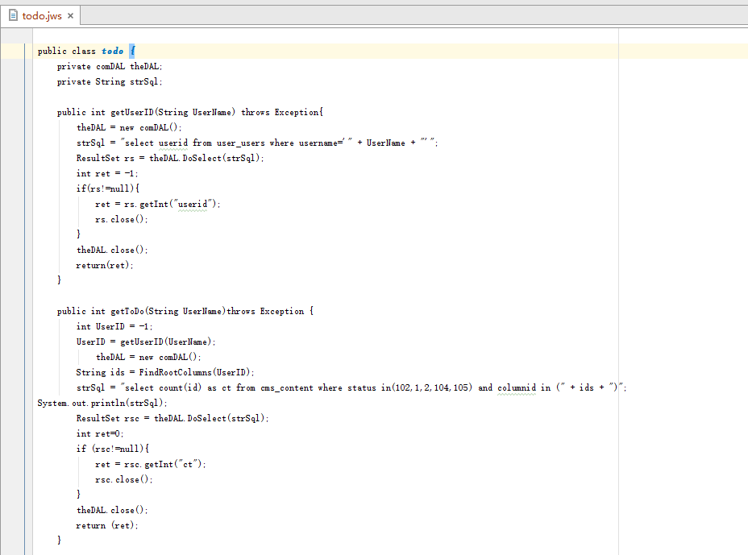
4
接口滥用要记-webservice
Jws文件审计
通常而言jws文件也是axis2发布的一种表现形式，然后更多的被审计人员忽略
1. 在web目录全局查找jws结尾的文件
2. 根据对应的web访问目录通过浏览器进行访问
3. 对其相应的接口进行审计

Slide 36
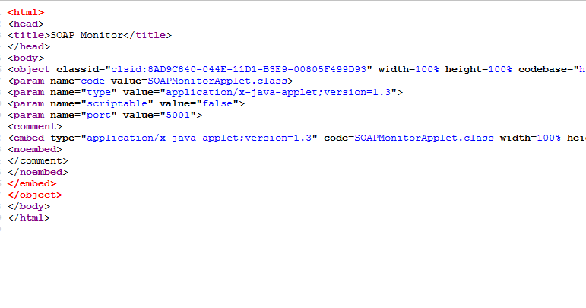
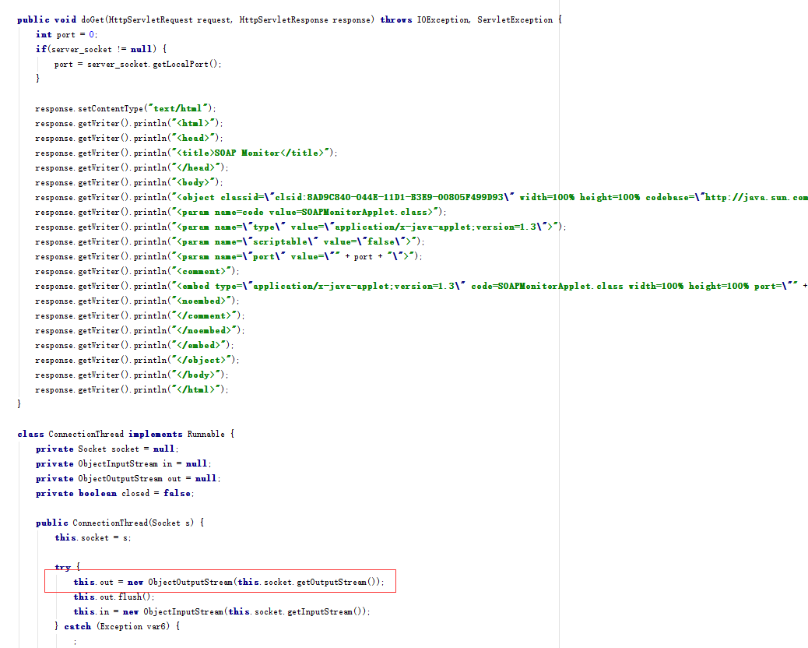
4
接口滥用要记-webservice
SOAPMonitor
用来进行webservice管理发布，调试等等，这里面存在一个反序列化的问题
1. 访问根路径/SOAPMonitor , 右键源码就可以看到一个配置项内容
2. 远程调试时候开放默认5001端口进行对象传输
3. 寻找对应的执行链构造payload进行rec

Slide 37
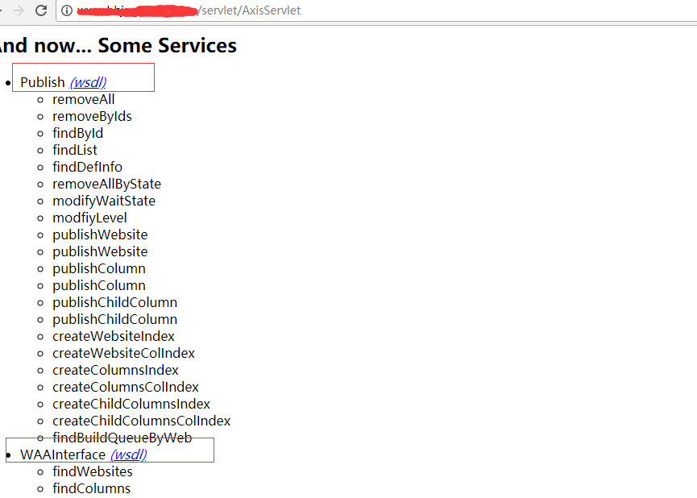
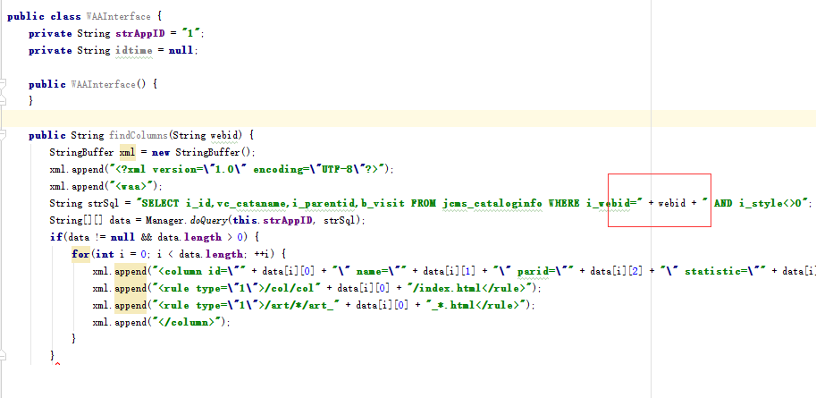
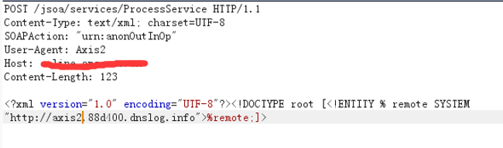
4
接口滥用要记-webservice
Axis2
对于整个项目通过axis2或者axis发布的服务，从统计经验上来讲，未授权大面积存在，而且低版本的从全局上就存在xml实体注入漏洞
1. 访问对应的webservice路径，比如/services/或者/servlet/AxisServlet
2. 对所有接口对应的类进行审计，通常默认情况下都是一一对应
3. 低版本构造xxe payload可以进行漏洞测试

Slide 38
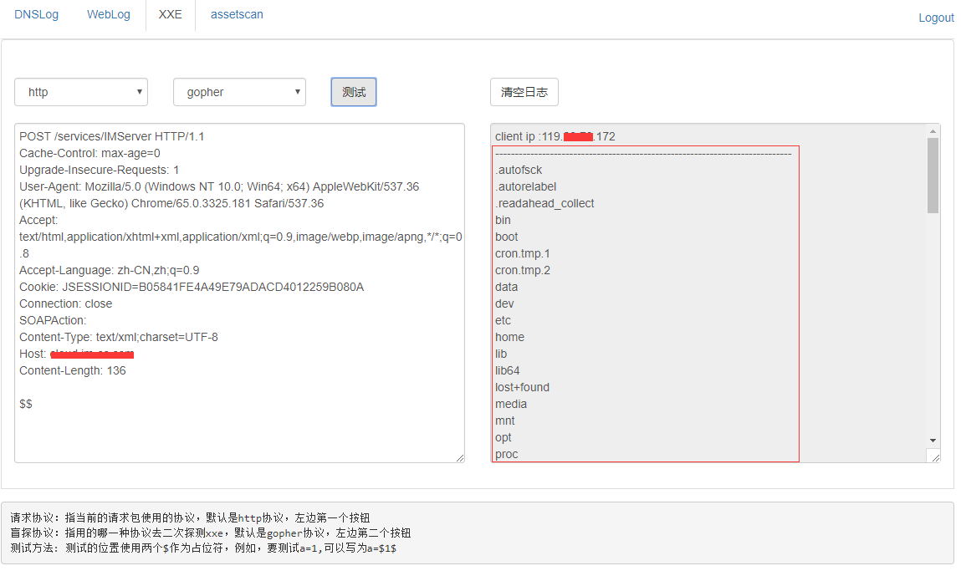
4
接口滥用要记-webservice
Xfire
Web发布容器，已经停止维护，截至到最后一个版本，在webservice上还是存在xml实体注入
1. 访问根路径/services，暴露对应的webservices接口
2. 构造payload全局造成xml实体注入

Slide 39


4
接口滥用要记-dwr
<init-param>
<param-name>debug</param-name>
<param-value>true</param-value>
</init-param>
<servlet-mapping>
<servlet-name>dwr-invoker</servlet-name>
<url-pattern>/dwr/*</url-pattern>
</servlet-mapping>
<create javascript="commonparams" creator="new">
<param name="class" value="com.example.dwr.commontest.CommonParams" />
</create>

Slide 40
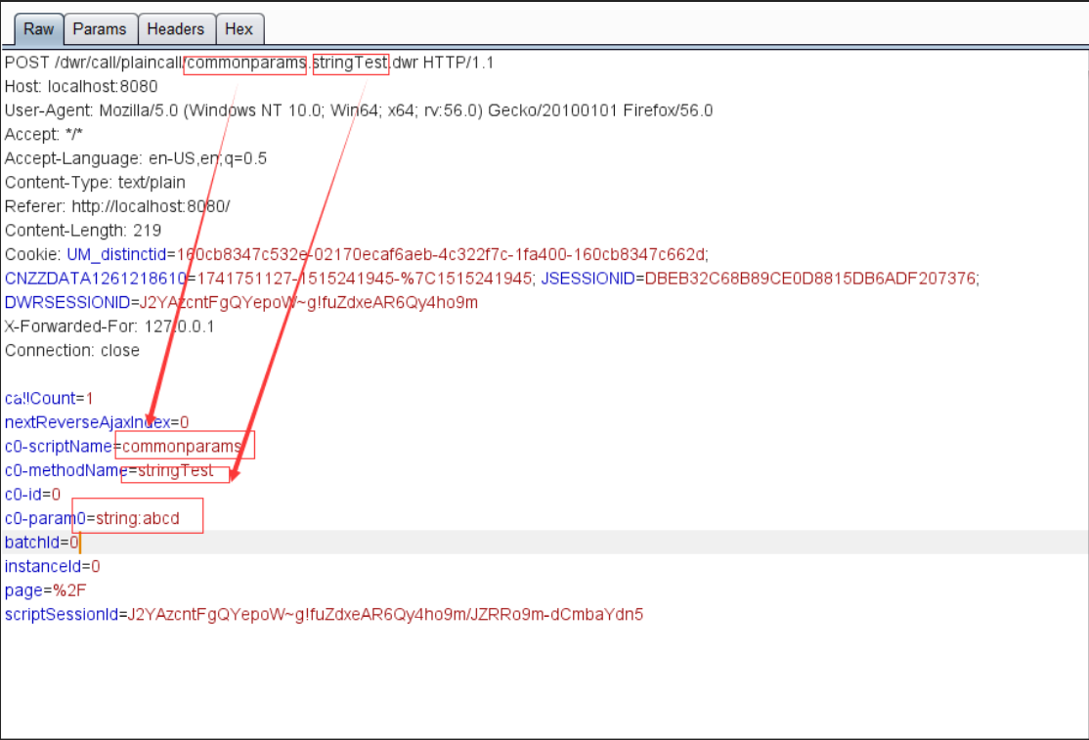
4
接口滥用要记-dwr
1. 实际的网站发布debug模式是关闭状态，我们做黑盒测试就要去猜测两个默认目录,分别为/exec/和/dwr
2. 审计可以套用左边的请求包的模板，在你认为存在问题的地方构造java接口调用的请求数据包
3. 网站发布dwr接口，通常都是未授权调用，包含内容比较多，比如用户，管理等api接口
4. 如果参数构造有不确定因素，可以把对应的dwr接口空实现，然后转接到我们自己可以本地模拟的代码上面来

Slide 41
4
接口滥用要记-hessian
<beans xmlns="http://www.springframework.org/schema/beans"
xmlns:xsi="http://www.w3.org/2001/XMLSchema-instance"
xmlns:aop="http://www.springframework.org/schema/aop"
xmlns:tx="http://www.springframework.org/schema/tx"
xsi:schemaLocation="
http://www.springframework.org/schema/beans http://www.springframework.org/schema/beans/spring-beans-2.0.xsd
http://www.springframework.org/schema/tx http://www.springframework.org/schema/tx/spring-tx-2.0.xsd
http://www.springframework.org/schema/aop http://www.springframework.org/schema/aop/spring-aop-2.0.xsd">
<!-- hessian服务通过spring暴露出去 -->
<bean id ="EncryptService.hessian" class ="com.ufgov.admin.license.svc.EncryptServiceImpl">
</bean>
</beans>
<servlet-mapping>
<servlet-name>
HessianSpringInvokeService
</servlet-name>
<url-pattern>/*.hessian</url-pattern>
</servlet-mapping>

Slide 42
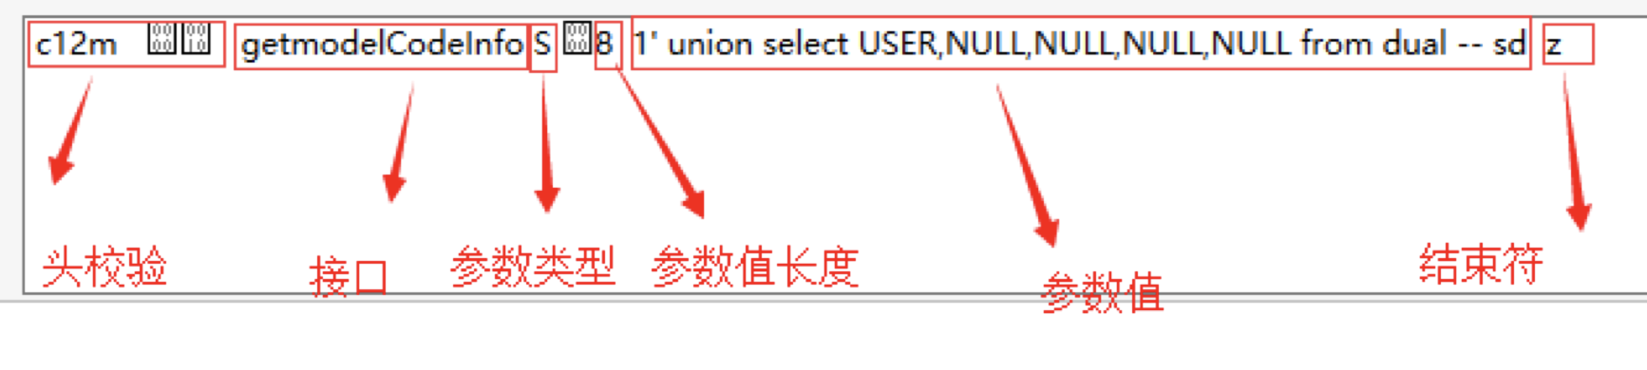
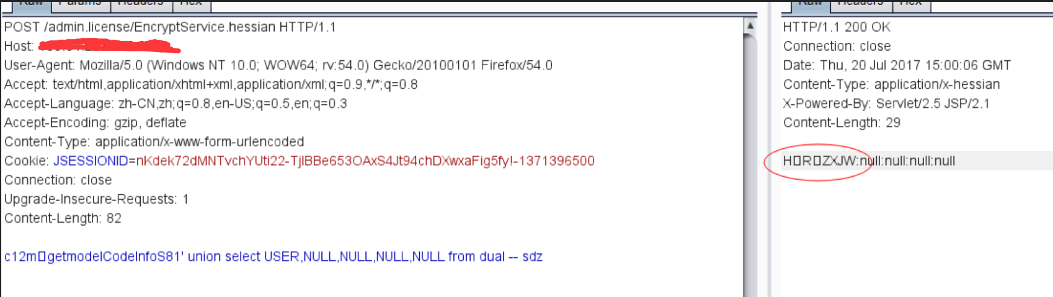
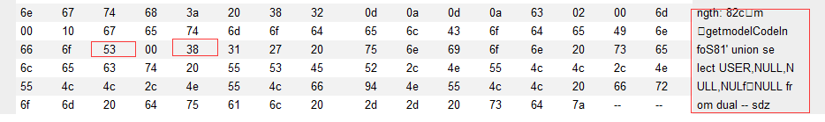
4
接口滥用要记-hessian

Slide 43
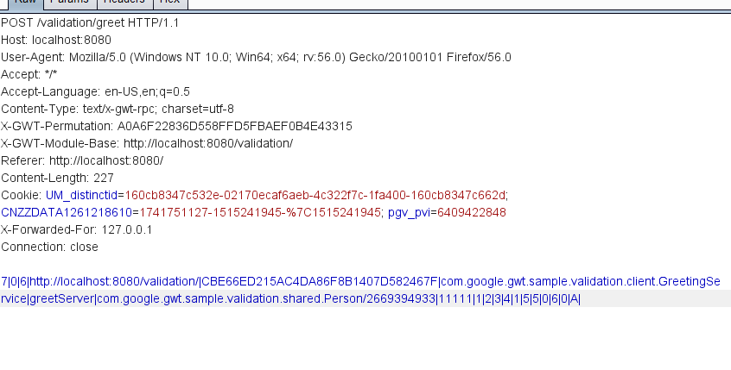
4
接口滥用要记-gwt
<servlet>
<servlet-name>greetServlet</servlet-name>
<servlet-class>
com.google.gwt.sample.validation.server.GreetingServiceImpl
</servlet-class>
</servlet>
<servlet-mapping>
<servlet-name>greetServlet</servlet-name>
<url-pattern>/gwtrpcservlet</url-pattern>
</servlet-mapping>

Slide 44
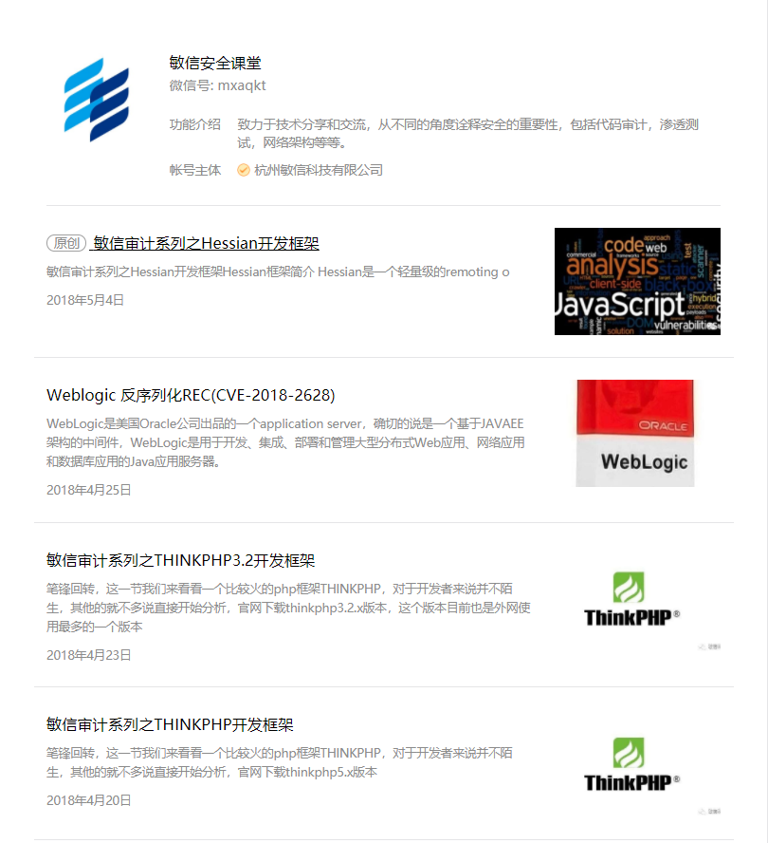
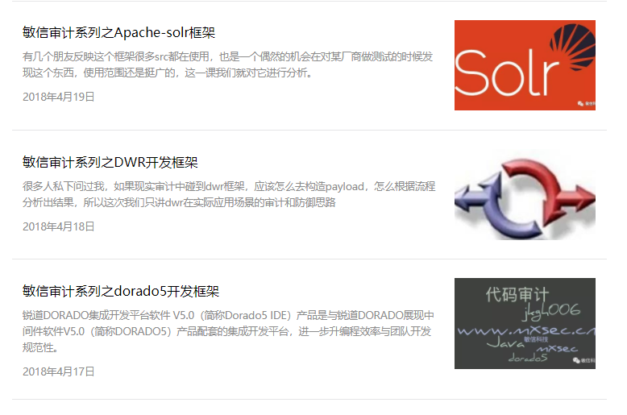

审计参考

Slide 45
THANK YOU
ID ：jkgh006
姓名：石肖雄
公司：杭州敏信科技

